Slide 1
Pro naše dnešní hry, bydlení i zahrady se můžeme inspirovat u našich předků.
Pod našimi okny 1.–2.třída

Slide 2
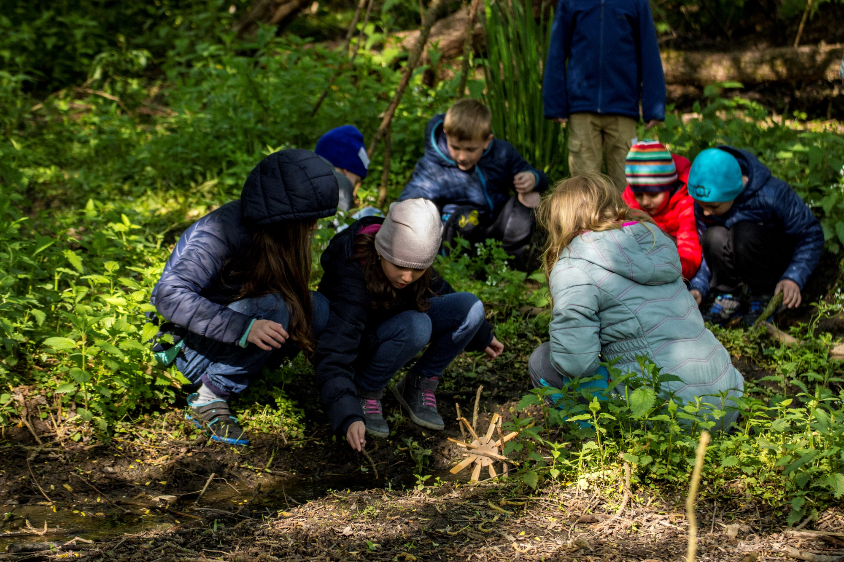
Pod našimi okny podle RVP
Místo, kde žijeme
žák vyznačí v jednoduchém plánu místo svého bydliště a školy, cestu na určené místo
Lidé a čas
žák pojmenuje historické památky v regionu, na příkladech práce a zvyků porovnává minulost a přítomnost
Rozmanitost přírody
žák uvede příklady výskytu organismů na známé lokalitě
Geometrie v rovině a prostoru
žák rozezná rovinné útvary a nachází v realitě jejich reprezentaci

Slide 3
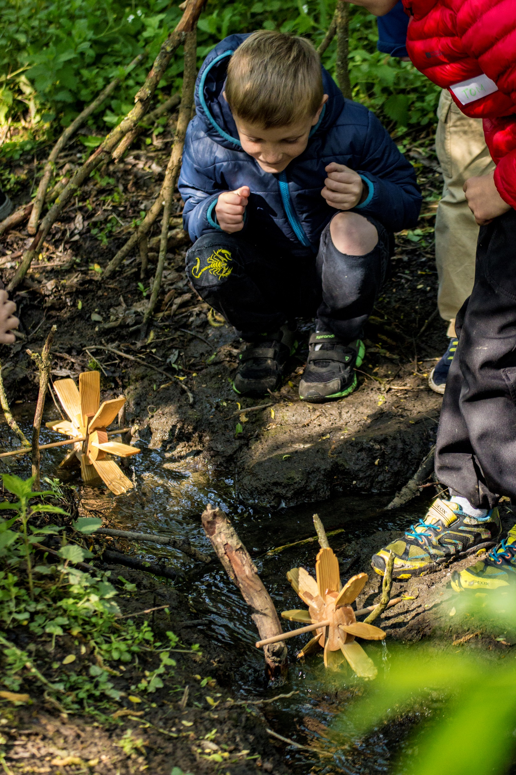
Pod našimi okny
Předměty z košíku
Domy a dětské hry kolem Mlýnského rybníka
Ze dvora a zahrady
Dům a zahrada z ptačí perspektivy
Měníme školní zahrady
Inspirace pro moji /od mojí rodiny
Školní slavnost – inspirace pro dnešní život

Slide 4
Kudy jsme šli do minulosti
1. NAŠE ŠKOLA
2. NEJSTARŠÍ DŮM
3. PASENÍ HUS
4. BÝVALÝ MLÝN
5. KOSTEL
6. DŮM SE SLEPICEMI
7. LOUKA NA HRANÍ
8. DŮM S KRAVIČKOU A OVEČKOU

Slide 7
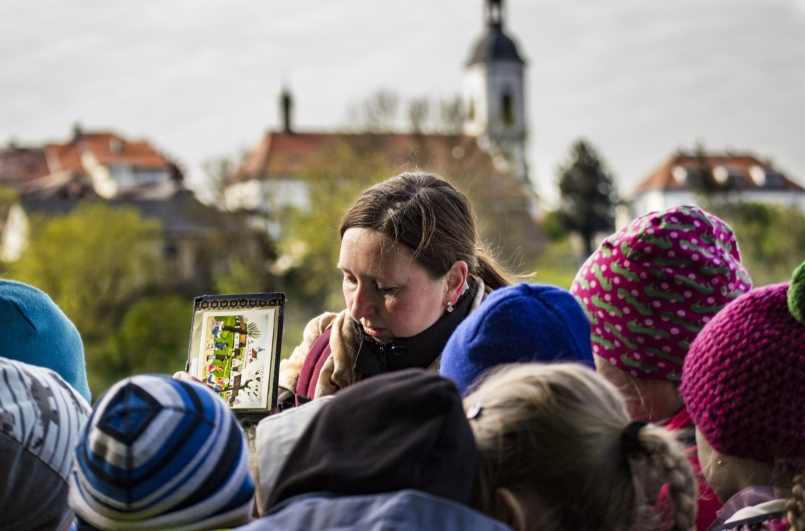
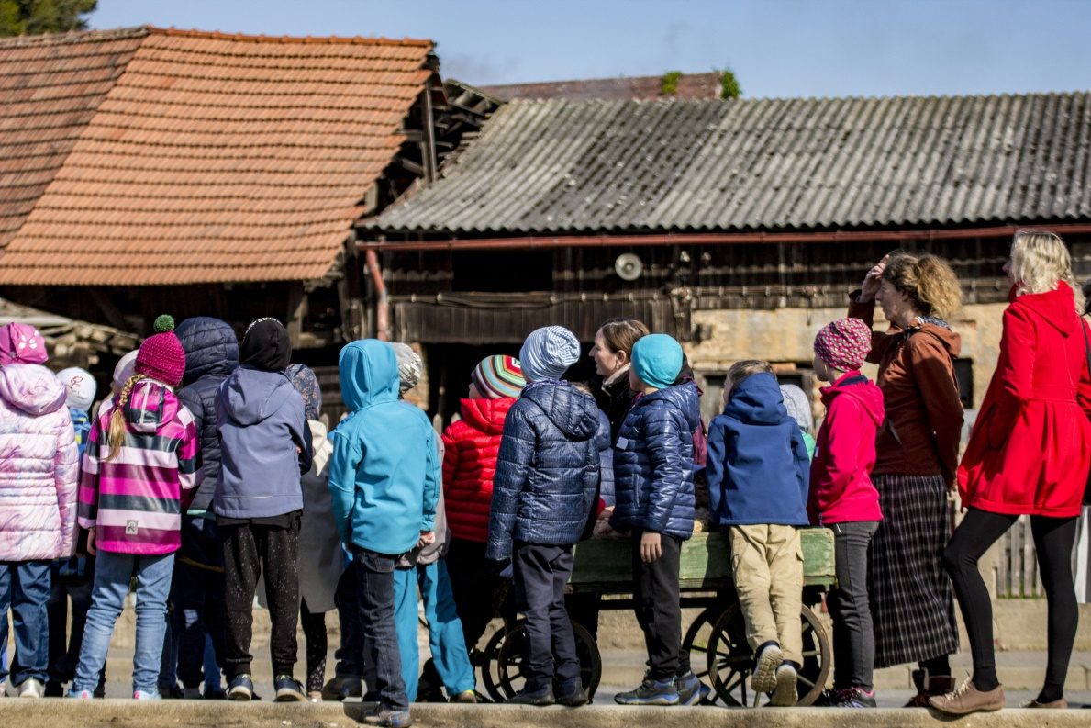
Do minulosti Říčan

Slide 8
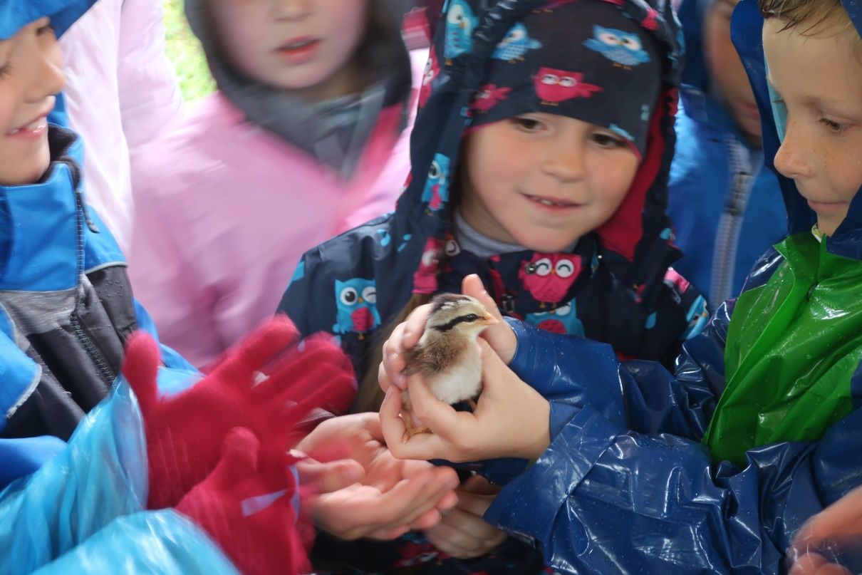
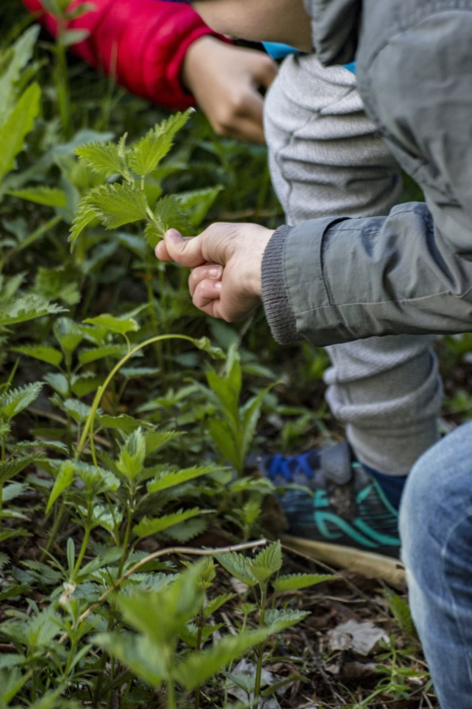
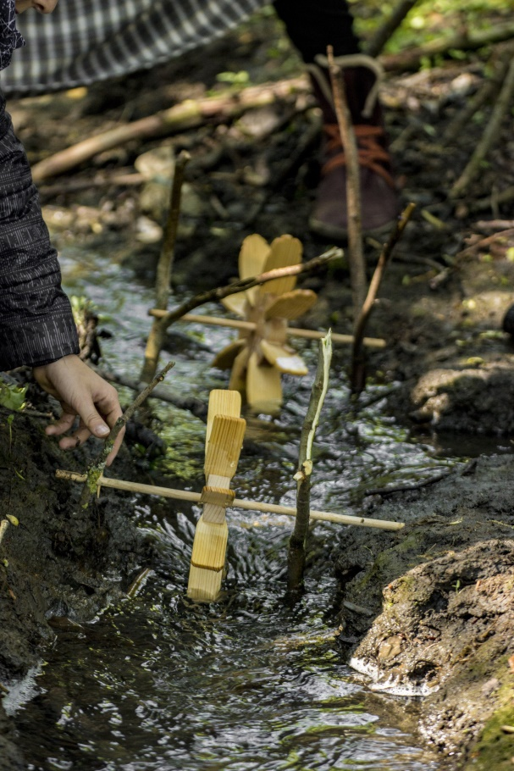
Hands On kolem Mlýnského rybníka

Slide 10
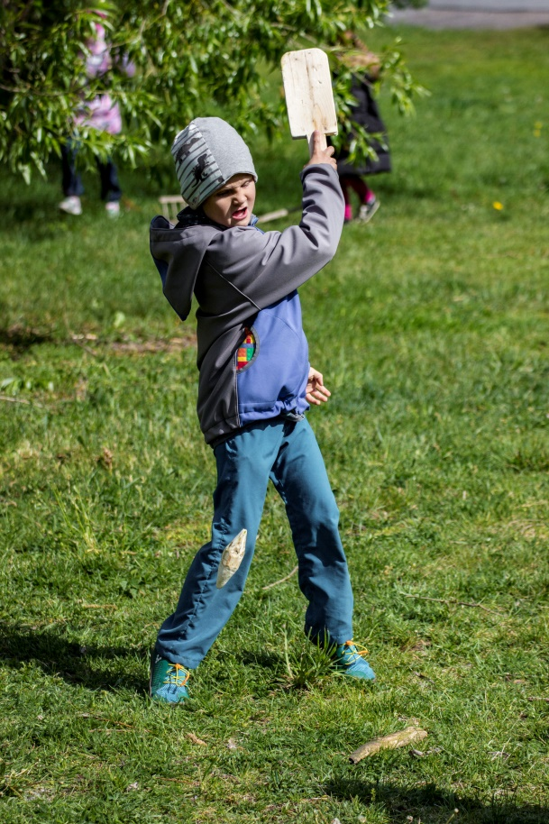
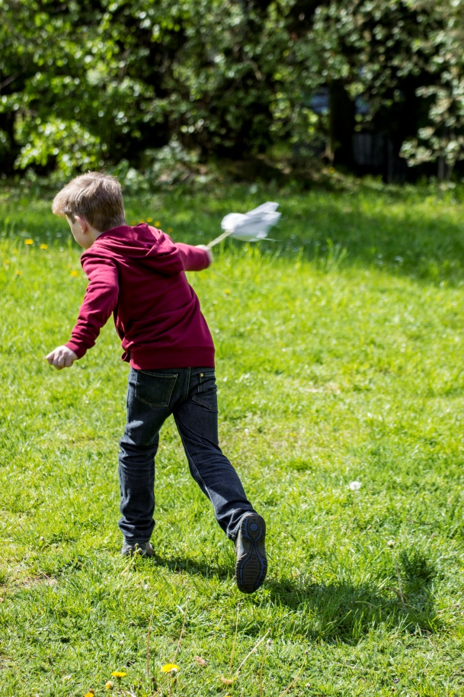
Ve staré době si děti vyráběly vlastní hračky. Byla to fakt zábava!

Slide 11
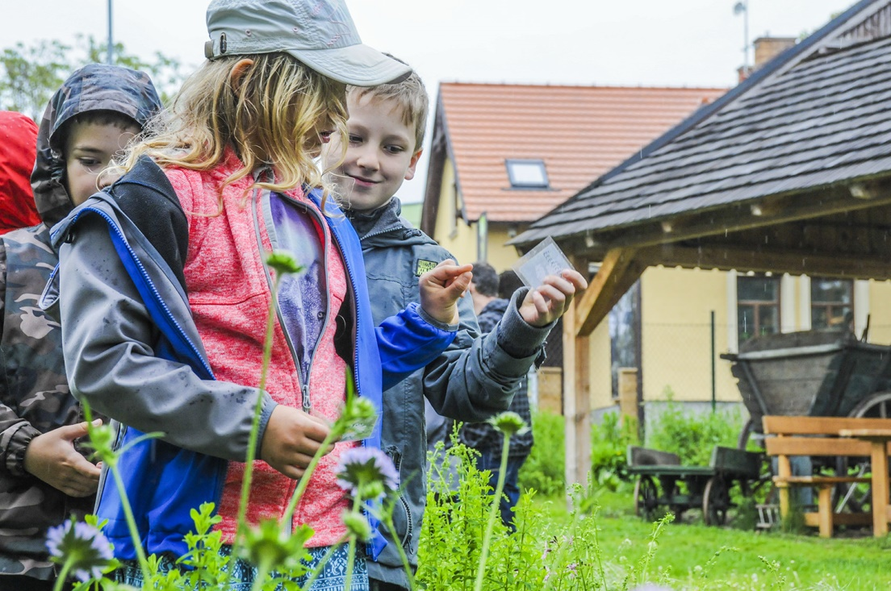
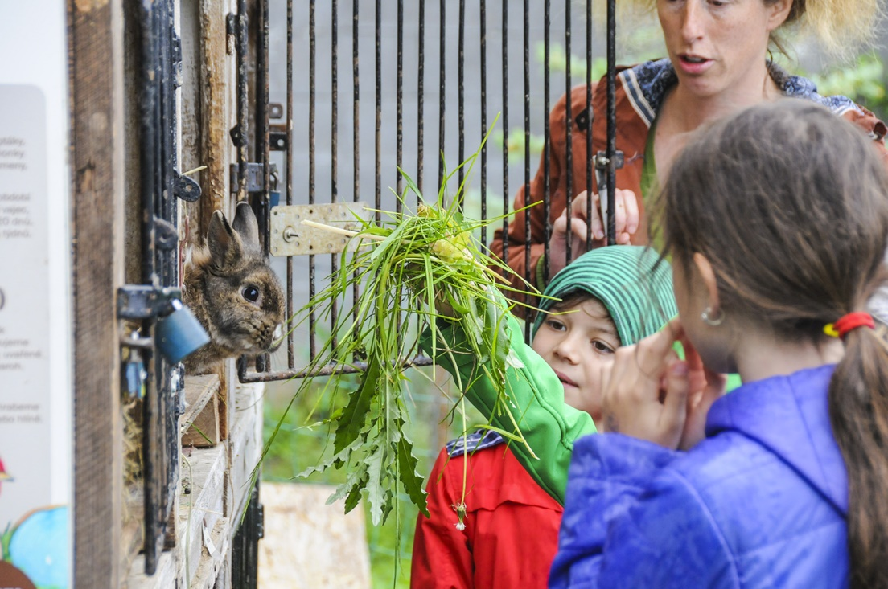
Pečujeme o zvířata – soběstačnost dnes a v minulosti

Slide 12
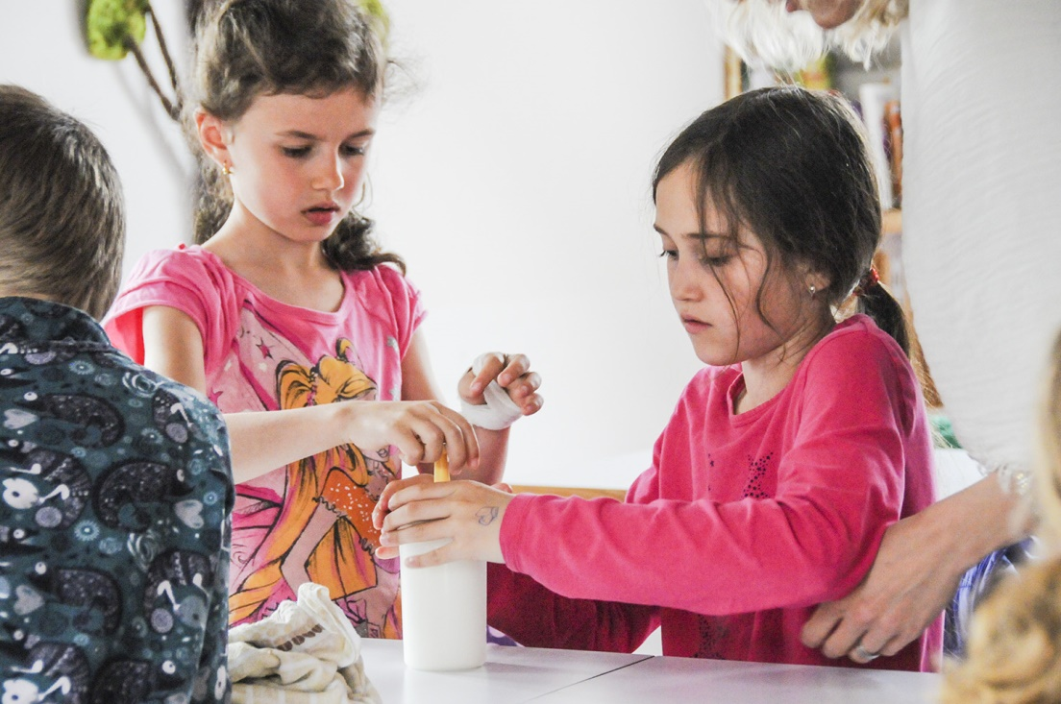
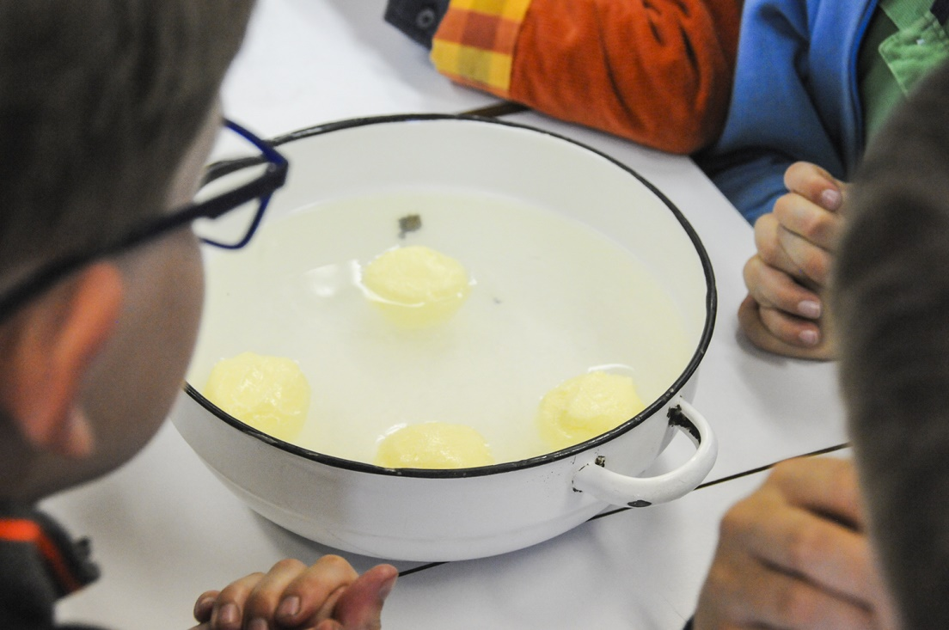
Připravujeme bylinkové máslo – inspirujeme se pro dnešní život

Slide 13
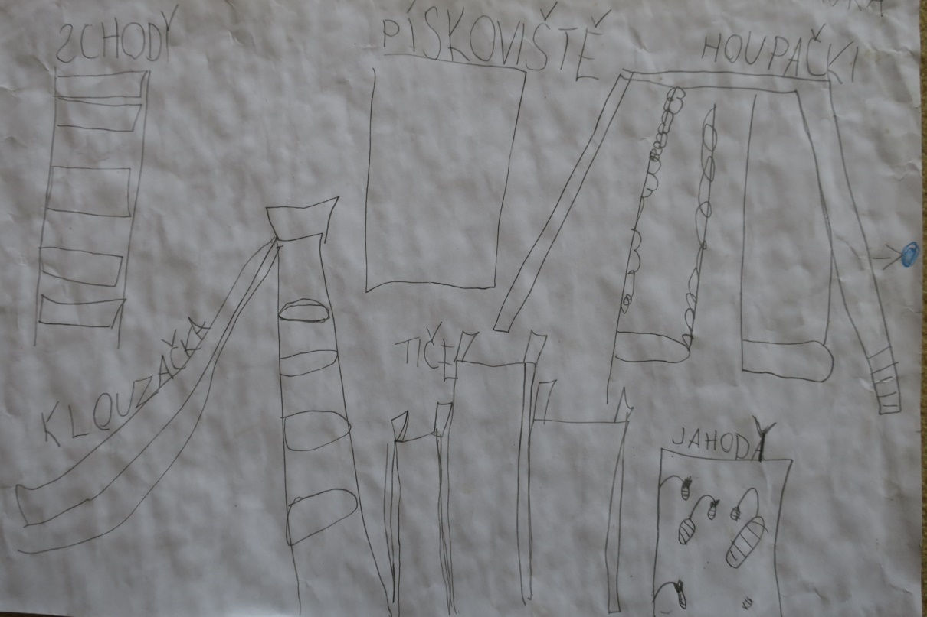
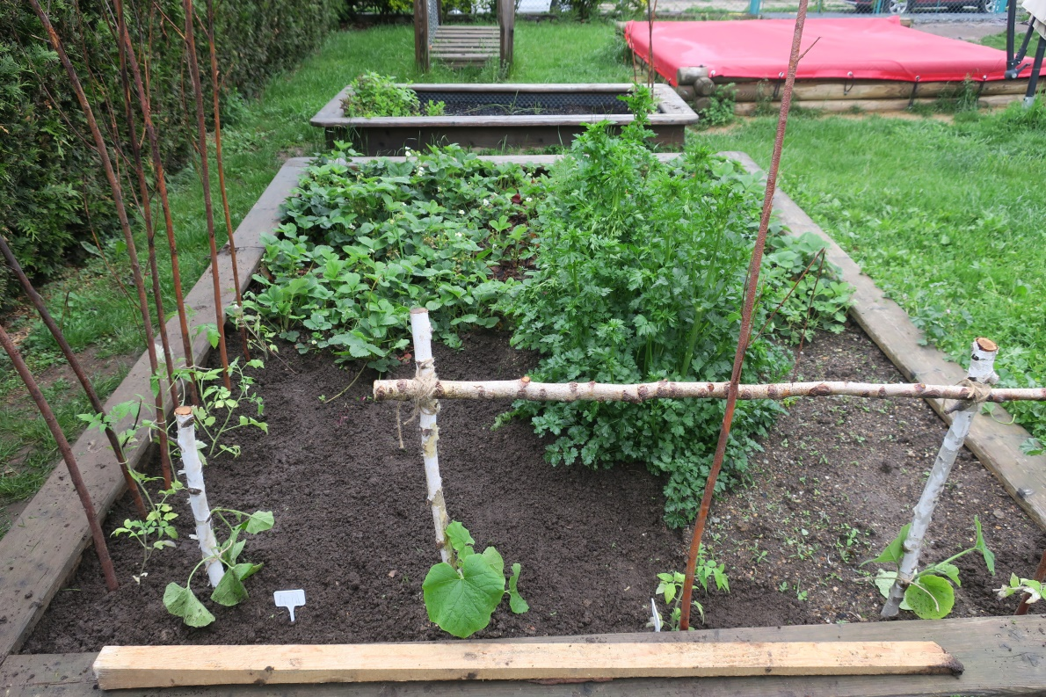
Navrhujeme změny ve školní zahradě s dětmi

Slide 14
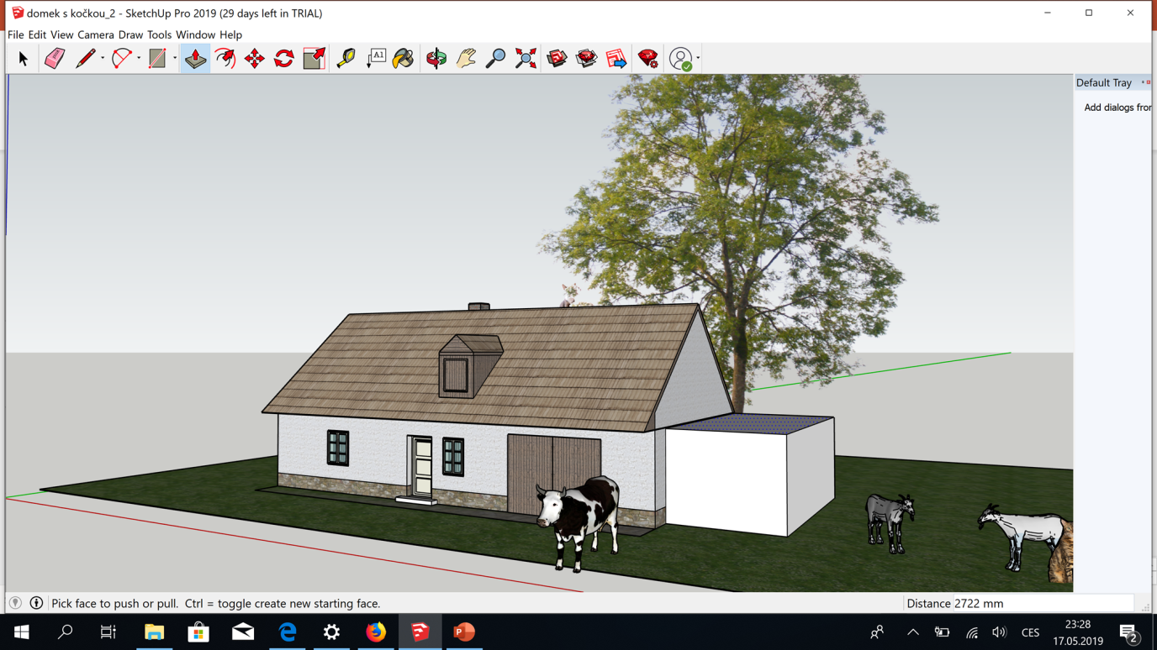
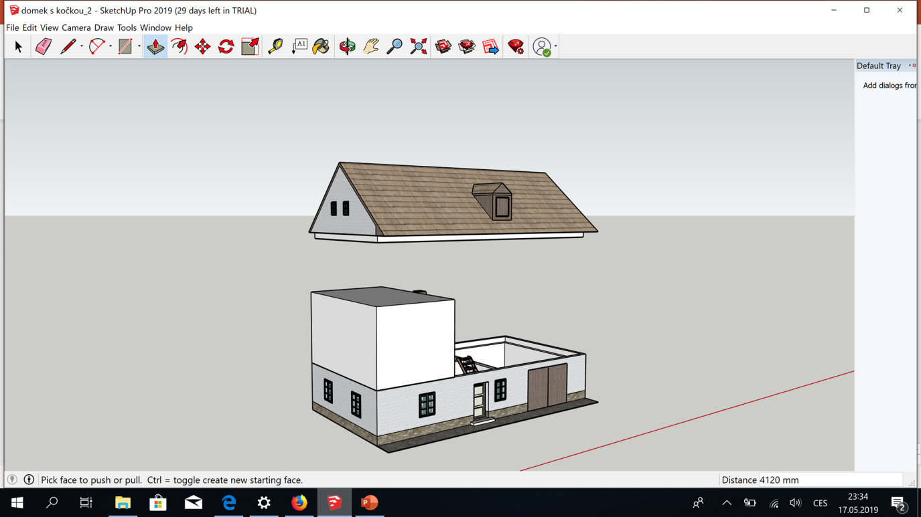
Zkoumáme, jak se mění domy

